Slide 1
操作系统实验2022
助教：郑贺
*
Notes:
*

Slide 2
联系方式
实验助教
  郑贺，522022330101@smail.nju.edu.cn
  余森垚，mf20330113@smail.nju.edu.cn
课程QQ群
  749301348
*
*

Slide 3
实验安排
Lab1 序章+系统引导
Lab2 系统调用
Lab3 进程切换
Lab4 进程同步
Lab5 ⽂件系统
*
*

Slide 4
作业规范
实验报告要写明整个程序的设计思路，只需保留重要的，值得一提的部分，并配以文字说明，可适当添加截图、心得或是意见建议等内容
  不要在实验报告中大段粘贴代码；
  拒绝内卷，实验报告最多4页即可，过多可能会对分数产生负影响
实验源码提交前需清除编译生成的临时文件，虚拟机镜像等无关文件
独立完成，禁止相互抄袭，一经发现，雷同作业皆作零分处理
*
*

Slide 5
作业提交
作业提交网站：http://cslabcms.nju.edu.cn
提交的作业打成一个压缩包(zip, 而非rar)，包含 lab 和 report 两个文件夹
压缩包以学号命名，格式 labX‑YYYYYYYY.zip
  例如 lab1-12345678.zip
lab/目录存放最终版本的源代码、编译脚本
report/目录存放实验报告，要求为 pdf 格式
*
*

Slide 6

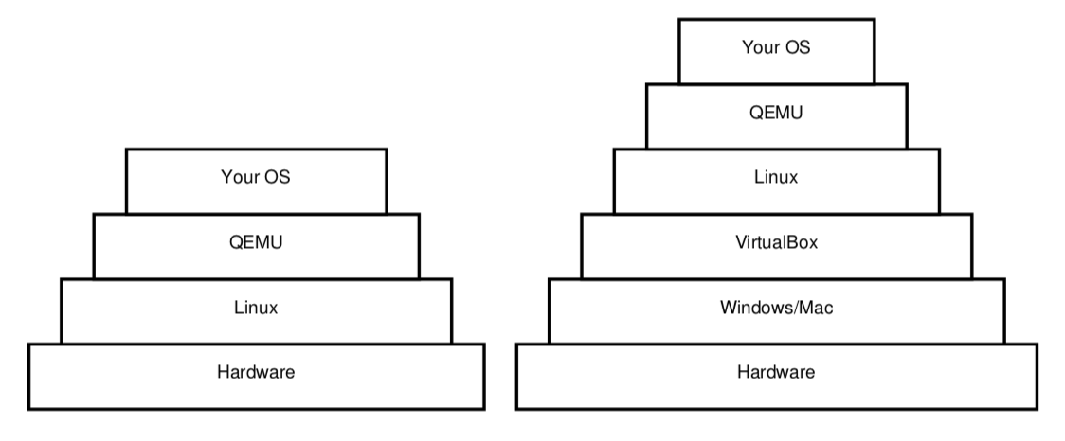
实验架构
*
*

Slide 7
环境配置
1.安装Linux系统，推荐ubuntu18.04
2.配置环境，在Ubuntu上安装工具
    QEMU
    Vim，或任意你熟悉的编辑器
    GCC&GDB
    Binutils
    Make
    Perl
    Git（建议进行版本控制）

